Slide 1
메타버스와 유니티 개발자의 기회
본격 약팔이 시작
차동훈
Notes:
안녕하세요 버넥트에서 유니티 개발자 근무 중인 차동훈입니다.
오랜만에 사람들 앞에서 발표를 하는 거라 많이 떨리네요 ㅎㅎ;;
오늘 발표를 통해 전달하고 싶은 것은 제목과 달리 거창하지 않습니다.
다만 메타버스에 대한 아주 작은 인사이트와 메타버스 속 핵심 기술에 대한 이해를 도와드리는 것이 이번 발표의 목표입니다.
다소 길 수도 있지만 최대한 재밌게 풀어 나갈 테니 조금만 경청해주시면 감사하겠습니다.
서론이 길었네요 본격적으로 발표 시작하겠습니다!

Slide 2
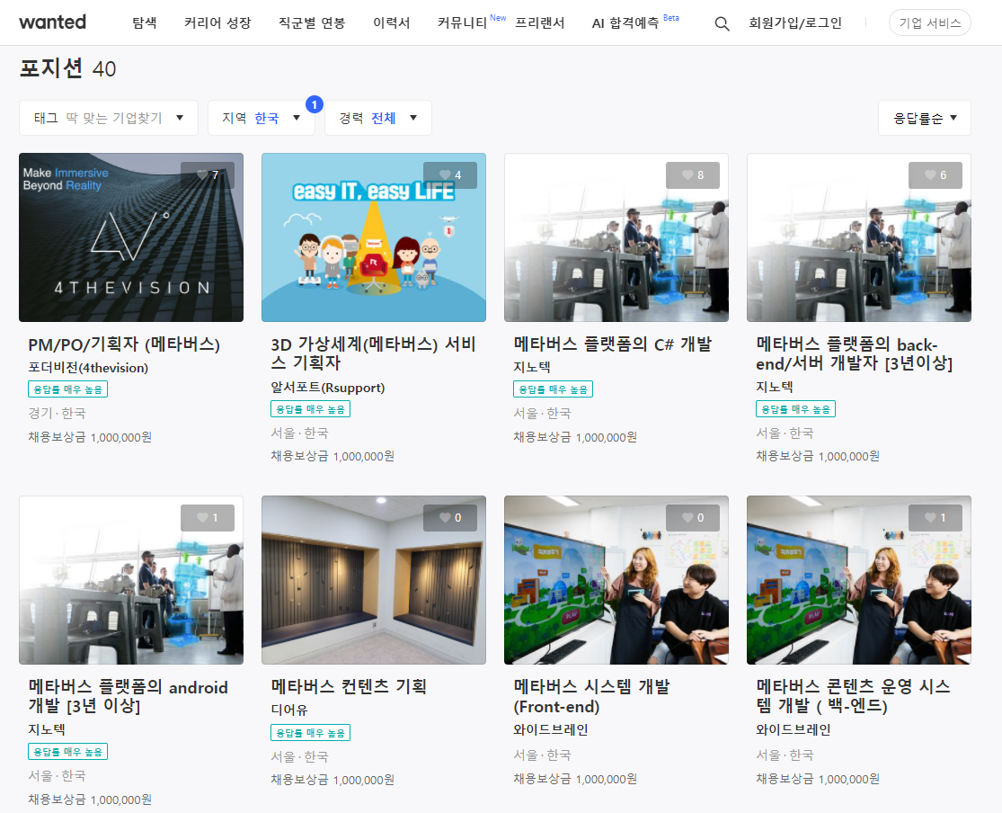
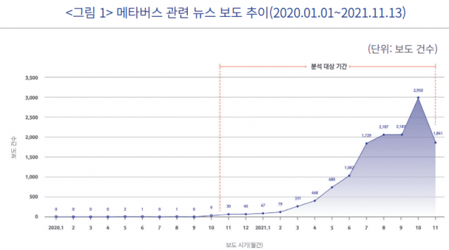
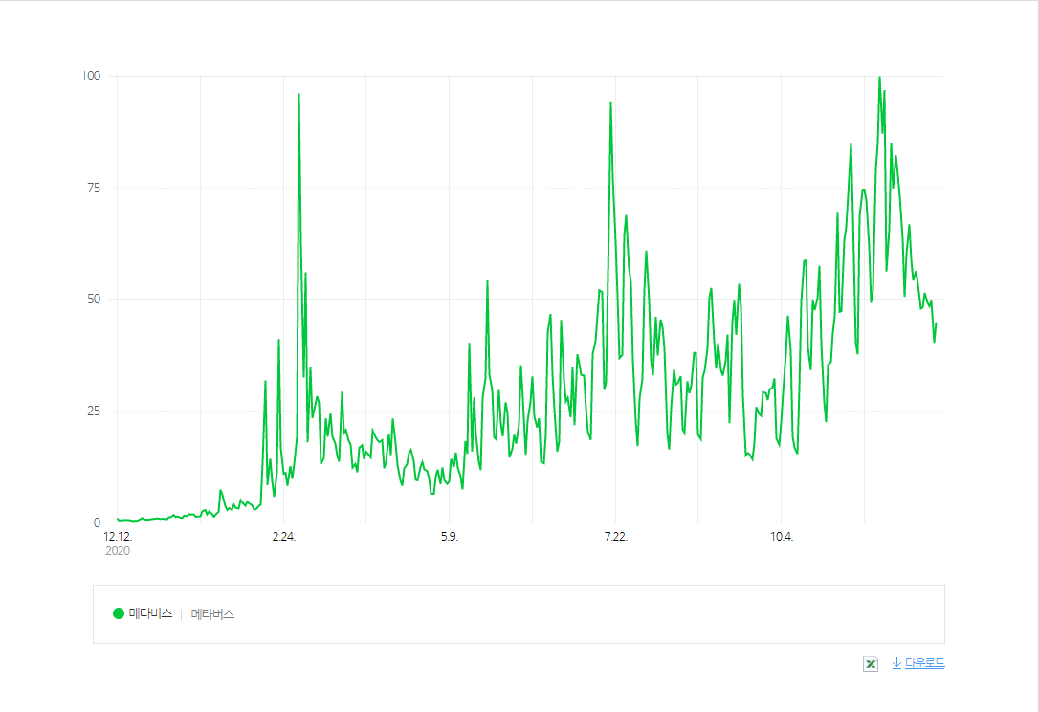
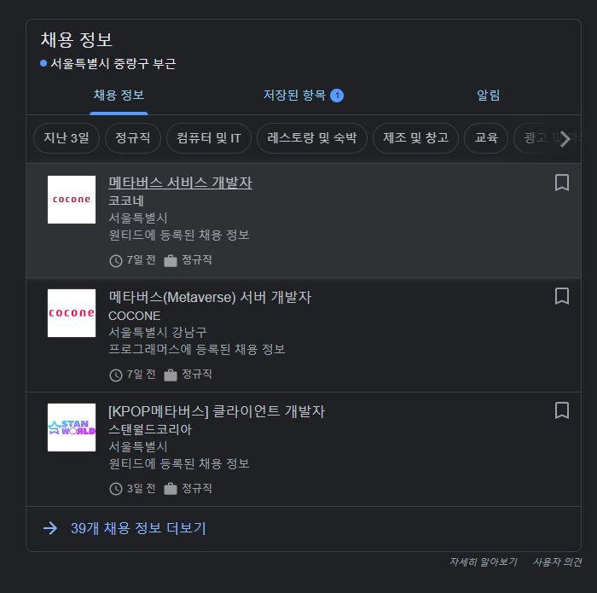
Notes:
일단 메타버스가 왜 개발자에게 기회가 될까는
현시점 기준으로 메타버스를 구현하려는 업체들이 얼마나 있는지를 보면 알 수 있습니다.
원티드에서 40명 가량
구글 채용 검색에서 40명 가량
네이버에서 메타버스 키워드를 검색한 데이터 추세
뉴스에서 보도한 메타버스 추세 등
현재 대한민국은 가히 메타버스 열풍이 거세게 불고 있습니다.

Slide 3
왜 메타버스일까?
하지만 이곳엔 사람이 있다.
Notes:
하지만 왜 메타버스일까요?
최근에 링크드인의 유보미님이 올리신 글을 참고해서
왜 메타버스인지 작은 인사이트를 던져 드리고 싶습니다.

Slide 4
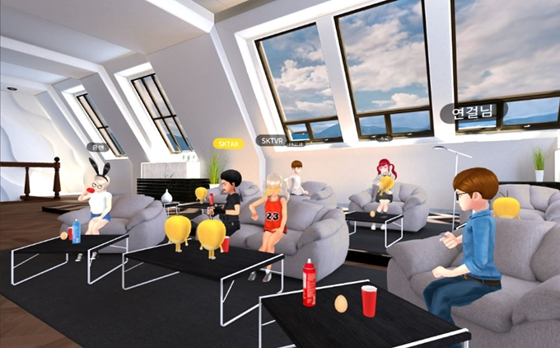
인터넷 vs 메타버스
Notes:
잠시 내용을 환기 시키기 위해
인터넷과 메타버스의 차이에 대해서 이야기를 해보고자 합니다.

Slide 5
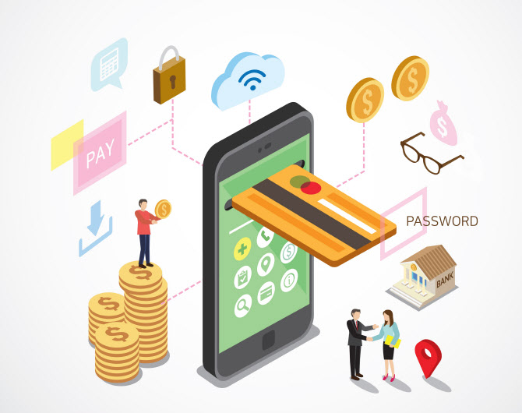
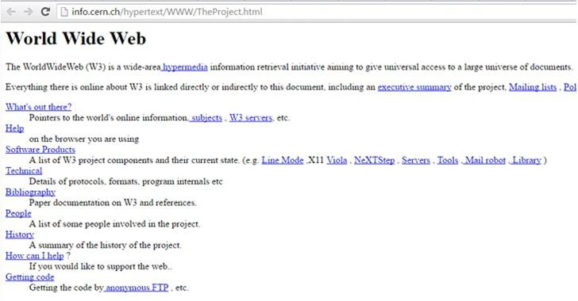
최초 인터넷
Notes:
최초의 인터넷은 문자 정보의 바다 였습니다.
웹 페이지를 열면 과학자들의 논문이나 뉴스 같은 텍스트 뿐이 였고
그저 색깔이 다른 글자를 누르면 다른 페이지로 넘어가는 하이퍼링크가 있는 흥미로운 책 정도 였죠
하지만 인터넷 속도가 빨라지자 사진을 올리고 물건을 팔 수 있는 수준까지 발전하였습니다.
즉, 전자상거래가 가능하게 된 것이죠.
이때부터 인터넷이라는 가상 공간에서 물건의 정보가 넘쳐나는 공간이 되었습니다.

Slide 6
하지만 이곳엔 사람은 없었다.
Notes:
하지만 이곳에도 사람은 없었습니다.

Slide 7
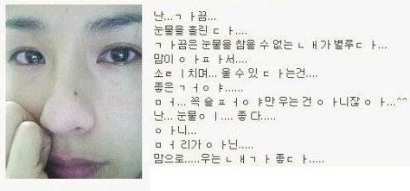
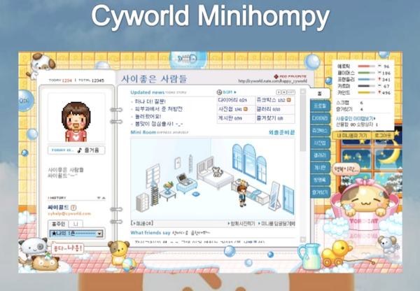
인터넷 공간에서 최초로 사람의 모습을 볼 수 있는 곳
Notes:
아마 인터넷 공간에서 최초로 사람의 모습을 볼 수 있었던 곳은 싸이월드 정도 일 것입니다.
디지털 카메라를 가진 사람들이 사진을 찍어서 싸이월드에 올리기 시작했는데요,
이 희대의 짤(?) 만들어낸 곳이 였죠

Slide 8
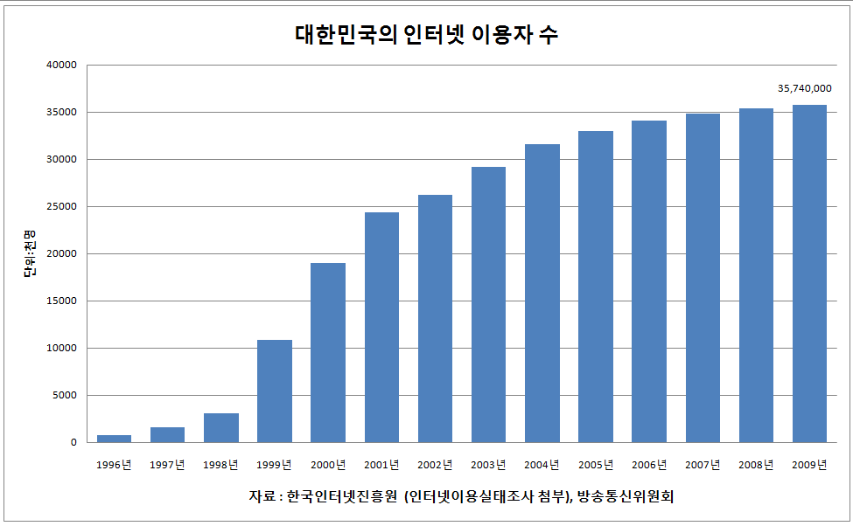
지금은 페이스북을 지나 인스타그램에 자리를 내주었지만..
싸이월드 출시일
1999년 9월
Notes:
아무튼 이때부터 인터넷 사용자가 폭발적으로 늘기 시작했습니다.
이후 페이스북이나 인스타 그램에 자리를 내어주게 되었지만요..

Slide 9
여기까지가 우리가 잘 아는
정통적인 인터넷 공간
Notes:
여기까지가 우리가 잘 아는 정통적인 인터넷 공간입니다.

Slide 10
하지만 페이스북, 인스타 그램에도
한계가 있습니다.
Notes:
하지만 페이스북 인스타 그램에도 한계가 있다고 생각합니다.

Slide 11
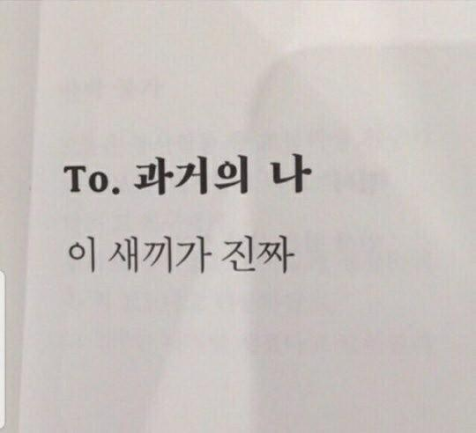
Notes:
바로 사람의 정보가 과거 시제라는 점입니다.
과거에 저에게 하고 싶은 말이네요 진짜 ㅋㅋㅋ

Slide 12
메타버스 혁명은 아직 입니다.
Notes:
그렇다면 현재 메타버스는 어떨까요?
아직이라고 생각합니다.

Slide 13
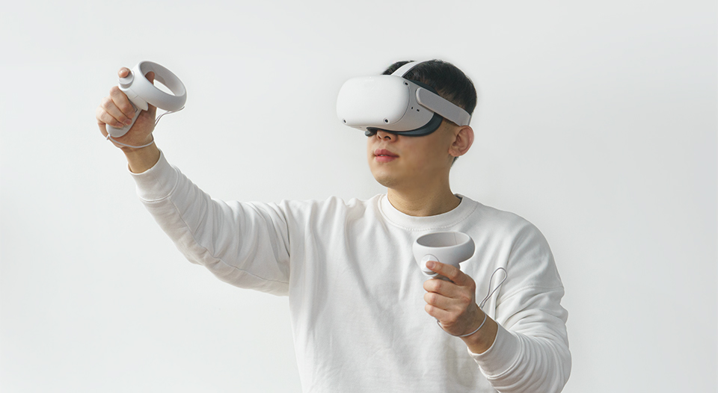
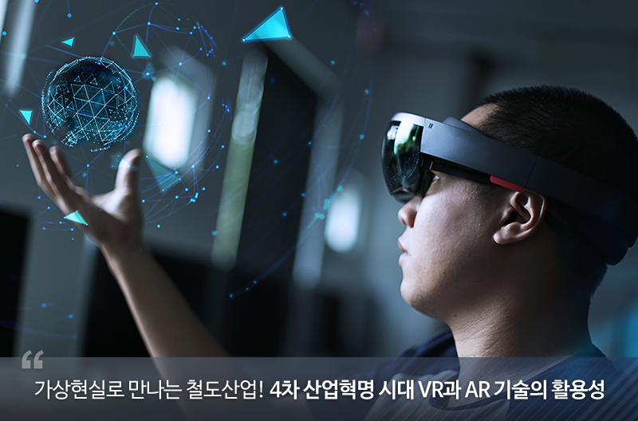
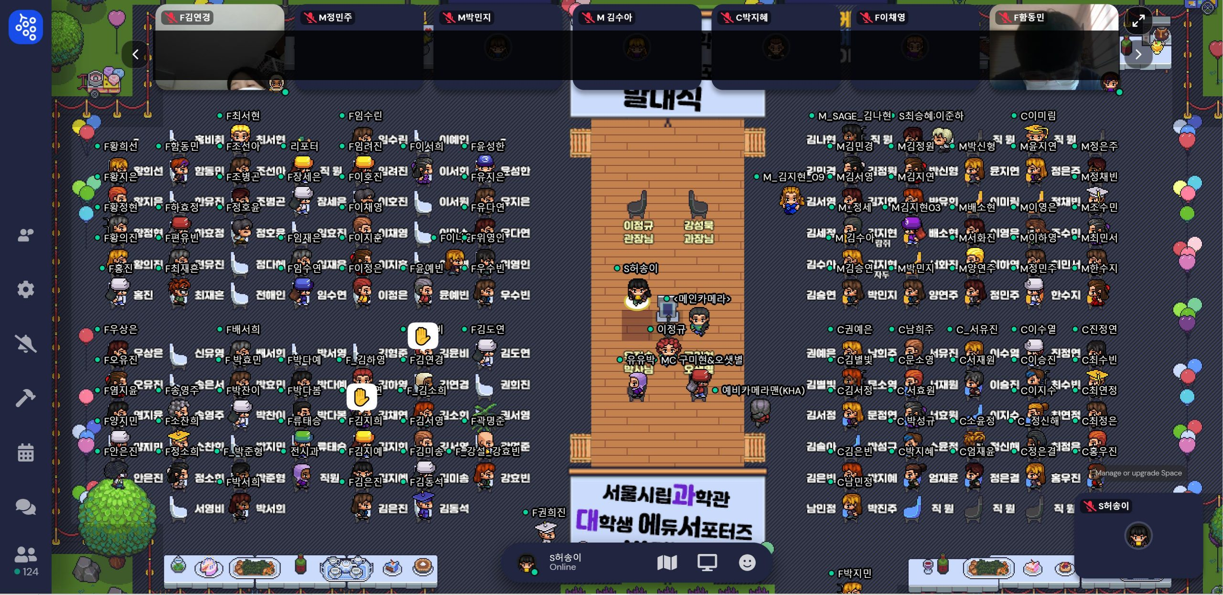
도구가 너무 원시적이다.
Notes:
왜냐하면,
메타버스 공간에 들어가게 해주는 도구가 너무 원시적이기 때문입니다.
대표적인 메타버스 도구인 VR 기기, 홀로렌즈, 컴퓨터, 핸드폰
사실 너무 원시적입니다.

Slide 14
인터넷의 혁명은 모바일 기기에서부터 시작!
그렇다면 메타버스 혁명은 언제부터 일까?
Notes:
인터넷의 혁명은 모바일 기기에서부터 시작 되었다고 하죠
그렇다면 메타버스 혁명은 언제부터일까요?

Slide 15

원격으로 인터넷 접속이 가능하게 된 것도 있지만
Notes:
모바일이 인터넷의 혁명이 된 이유는
원격으로 인터넷 접속이 가능하게 된 것도 있지만
바로 손가락으로 화면을 밀어 올리는 터치 스크린 기능이 혁명이었습니다.
터치 스크린 조작은
마우스와 키보도로 정보에 접속이 되던 인간이

Slide 16
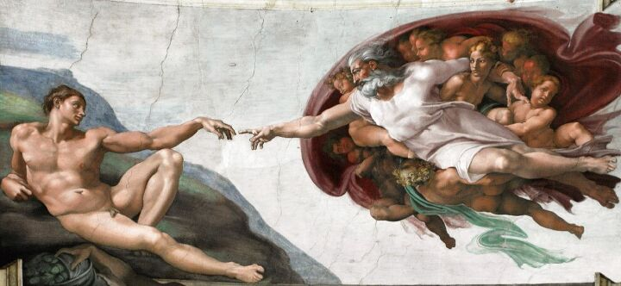

정보
Notes:
이제 손가락 끝 촉각으로 정보와 연결될 수 있게 한 혁명이었습니다.
즉, 인간의 신체와 정보가 연결된 순간이라고 볼 수 있습니다.

Slide 17
아직 메타버스의 아바타는 키보드와 마우스로 조종!
아직도 화면 속 아바타와 내 몸이
직접적으로 연결된 느낌이 들지 않는다.
Notes:
아직까지 메타버스 속 아바타는 키보드와 마우스로 조종을 하고 있습니다.
온라인 게임을 하는 사람들이야 익숙하겠지만
대부분 사람들은 아직도 화면 속 아바타와 내 몸이 직접적으로 연결된 느낌이 들지 않습니다.
닌텐도 위보다 못한 링크 수준이라고 볼 수 있죠

Slide 18
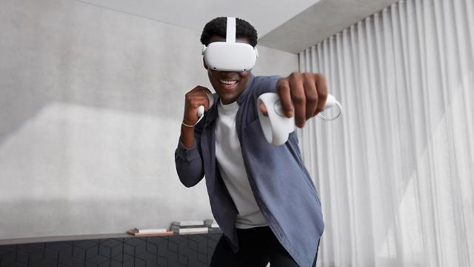
Notes:
그렇다면 누군가는 바로 오큘러스와 같은 VR 기기가 있다고 반문할 것 같습니다.
(분명 있을 듯 조사하면 다 나옴)
음.. 하지만 스마트 폰의 경우 사실 하루 종일 들고 봐도 질리지 않지만
오큘러스는 아직 이렇게 장시간 사용하기는 힘듭니다.

Slide 19
우리 몸과 아바타가 편안하게 연결된
느낌이 들게 만드는 기기가 나올 때
비로소 메타버스 인구가 폭증하고
진짜 시장이 열릴 것
Notes:
따라서 핵심은
우리 몸과 아바타가 편안하게 연결된 느낌이 들게 만드는 기기가 나올 때
비로소 메타버스 인구가 폭증하고 진짜 시장이 열릴 것으로 기대하고 있습니다.

Slide 20
메타버스를 대비하는 유니티 개발자
Feat. 우리도 돈 좀 벌자
Notes:
여기까지 발표가 그래도 나름 재밌었기를 바라면서
이제 본격적으로 메타버스를 대비하는 유니티 개발자의 이야기를 들려드리고자 합니다.

Slide 21
여기서 질문
3차원 가상 공간 속 메타버스가
왜 유니티일까?
Notes:
여기서 던져야 할 질문은 3차원 가상 공간 속 왜 유니티일까요?
그래서 유니티만이 정답이고 유니티만 쓸 줄 알면 된다 일까요?

Slide 22
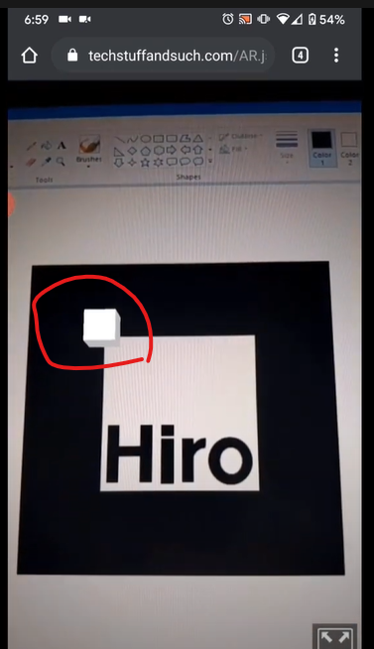
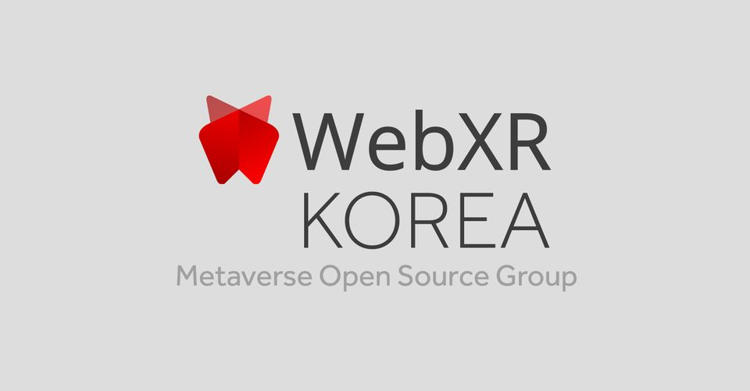
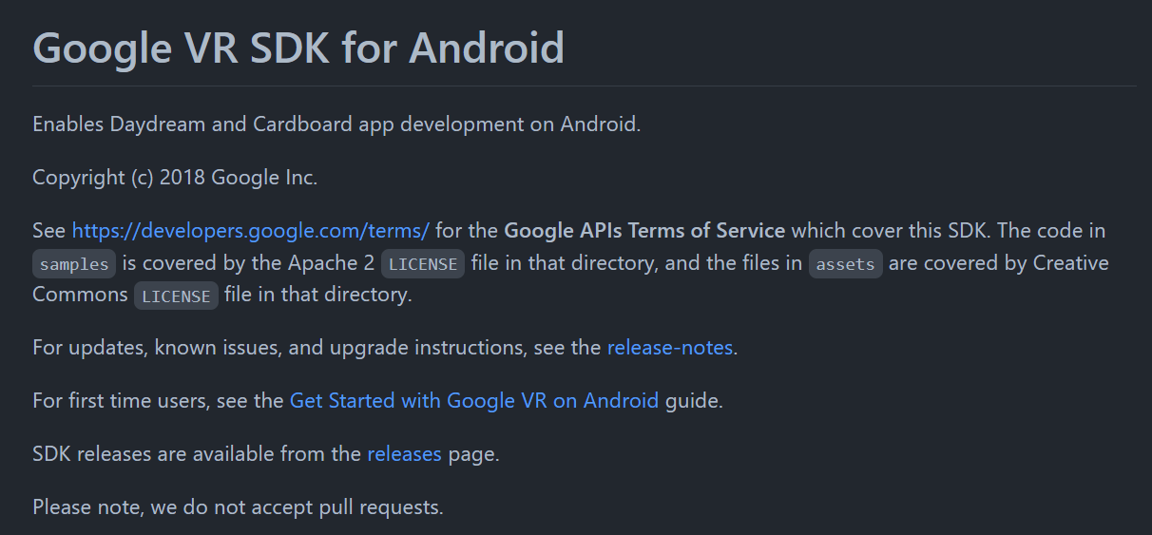
그건 아니라고 생각합니다.
Notes:
확실히 그건 아닙니다.
이미 다양한 플랫폼에서 XR을 구현하기 위해 여러 기술이 나오고 있는 시점입니다.
대표적으로 WebXR이 있고 Google VR SDK for Android가 있죠
마지막으로 보여드리는 이미지는 AR.js를 활용하여 웹 AR을 구현한 예제입니다.

Slide 23
그럼에도 유니티가
가지고 있는 핵심 장점 3가지를
소개해드리겠습니다.
Notes:
그래도 유니티만이 가지고 있는
메타버스를 구현하기 정말 좋은 장점 3가지를 소개해드리고 싶습니다.
네 여기서부터 본격 약팔이 입니다..ㅋㅋㅋㅋ

Slide 24
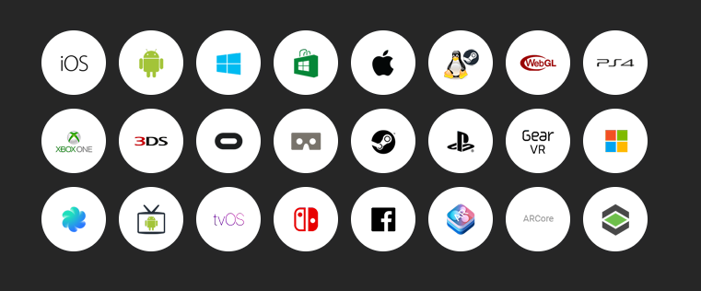
1) 뛰어난 호환성 : 가장 많은 디바이스 및 플랫폼 지원
Notes:
아 우선 첫번째는 위 이미지와 같이 유니티는 30개 이상의 다양한 플랫폼을 지원하고 있습니다.
이게 무슨 뜻이냐면 해당 플랫폼에서 앱을 실행하기 위해서 빌드 설정 하나만 바꿔주면 끝입니다.
그럼 내가 짠 소스가 android에서 실행이 되고 IOS, 윈도우 등등에서 버튼 하나로 빌드 후 실행이 가능합니다!
물론 실제로는 이렇게 간단하지만은 않지만 정말 쉽게 쉽게 타 플랫폼으로 이동할 수 있는 것은 사실입니다.

Slide 25
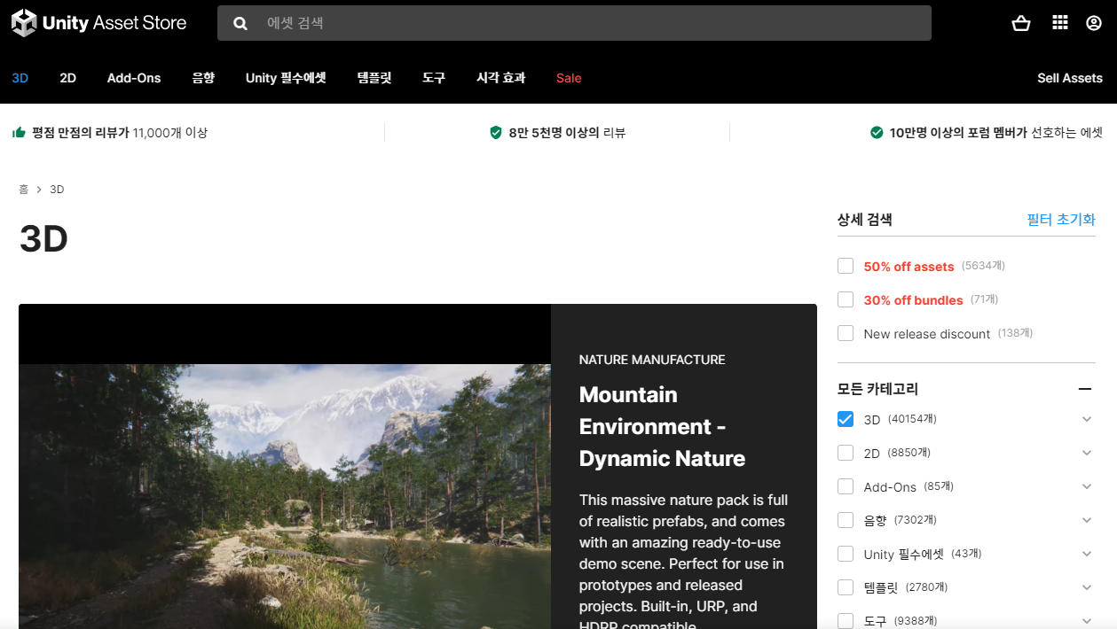
2) 손쉬운 에셋 제작 및 데이터 활용 가능
Notes:
그리고 두번째는 에셋스토어입니다.
유니티에서는 다양 소스를 얻을 수 있는 플랫폼이 있는데요, 이 플렛폼이 바로 에셋 스토어입니다.
대표적으로 3D 소스 종류만 40,000여개 올라가 있을 정도로 수많은 소스를
쉽게 획득이 가능한 곳이죠. (모두 공짜 아님 주의)
따라서 처음부터 개발을 시작하는 것보다 훨씬 쉽고 간편하게(현질로) 작업을 수행할 수 있습니다.

Slide 26
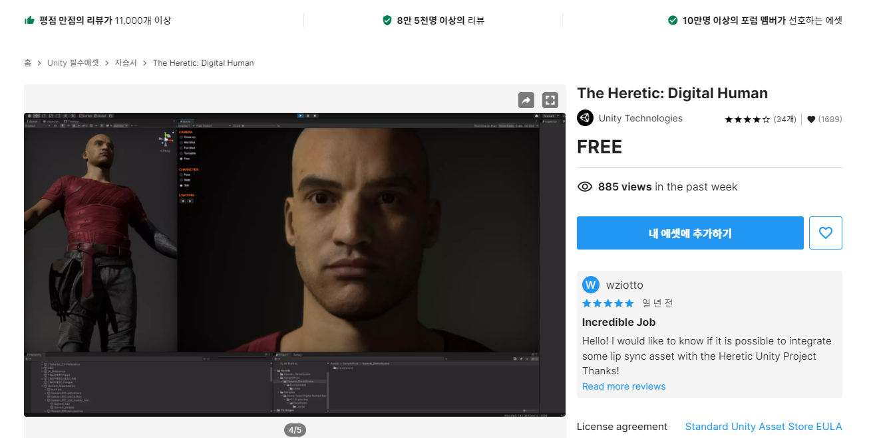


3) 디지털 휴먼 프로젝트
Notes:
마지막으로 디지털 휴먼 프로젝트입니다.
메타버스에서 아바타로 사용될 디지털 휴먼을
어떻게 쉽게 만들 것인가도 중요한 과제로 생각할 수 있습니다.
이전에 이야기한 에셋스토어에서 무료로 디지털 휴먼 템플릿을 다운로드 하면
3D 휴먼 캐릭터를 만드는 과정이 수월해 집니다.

Slide 27
메타버스
제작 기반
3D 모델링 지원
실시간
콘텐츠
파이프라인
다양한 XR 기기 지원
+
네트워크
사용자 데이터 분석
인공지능
Notes:
메타버스가 온라인 게임을 기반에 두고 확장되어 나간 것처럼,
Unity 역시 탄탄한 게임 엔진 기술을 가지고 있어서
Unity를 활용하면 성공적으로 메타버스를 기획할 수 있습니다.
캐릭터의 실시간 움직임을 가능하게 만든 3D 모델링,
다양한 AR, VR 기기 들을 지원하고 네트워크 관련 API, 사용자 데이터 분석 기술
렌더링을 더욱 효율적으로 해주는 AI 기술까지
유니티는 메타버스 제작에 큰 도우미가 될 수 있습니다.

Slide 28
메타버스를 구현하기 위해 필요한 기술적인 측면
Feat. 핵심은 서버!
Notes:
자 여기까지 바쁘게 달려왔는데요,
이제 마지막 파트입니다.
잠깐 한숨 돌리고 시작할까요?
그럼 이제 기술적인 부분은 어떤 것이 있을지 조금 더 파보러 가시죠

Slide 29
일단 유니티를 다룰 줄 안다는 것만으로
굉장히 큰 메리트
채용 사례 등..
Notes:
일단 유니티를 다룰 줄 안다는 것 자체가 굉장히 큰 메리트가 될 것입니다.

Slide 30
부가적으로 다양한 3D 프로젝트를
해본 경험 또한 크게 작용할 것
Notes:
부가적으로 유니티를 활용한
다양한 3D 프로젝트를 경험 또한 크게 작용하겠죠

Slide 31
그리고 나아가
MMO 게임 서버의 중요성이
점점 높아질 것
Notes:
그리고 나아가 MMO 게임 서버의 중요성이
점점 대두 될 것이라고 생각합니다.

Slide 32
왜 갑자기 MMO 게임 서버?
Notes:
여기서 왜 갑자기 MMO 게임서버 이야기가 나와서
당황스러우시죠?

Slide 33
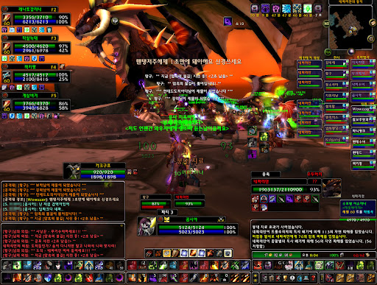
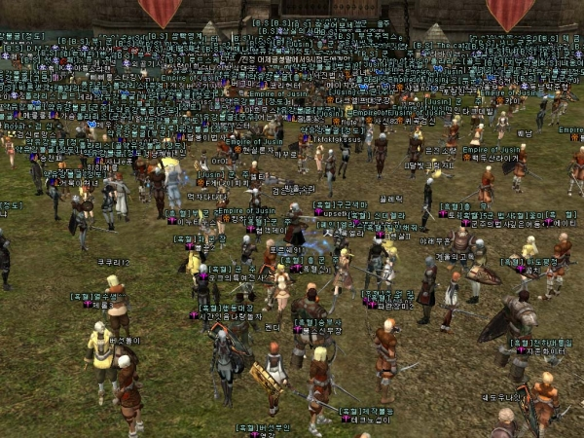
대표적인 MMO 게임인 WOW나 리니지
Notes:
가장 대표적인 MMO 게임인 WOW와 리니지를 잠깐 살펴볼게요.
이곳에는 적게는 수십 많게는 수백명의 사람이 한 공간에 모여서
적을 물리치고 전쟁을 펼치는 등

Slide 34
이미 대부분 메타버스 기술이
MMO 게임에 구현되었다고 생각합니다.
Notes:
이미 대부분 메타버스 기술이 MMO 게임에 구현 되어 있다고 생각합니다.

Slide 35
이렇게 많은 사람들이
모일 수 있도록 해주는 MMO 서버는
어떻게 동작할까?
Notes:
그렇다면 이렇게 많은 사람들이 모일 수 있도록 해주는
MMO 서버는 어떻게 동작할까요?

Slide 36
TCP 소켓 서버 핵심 동작 원리!!
Notes:
간단한 예제를 통해 MMO 서버의 핵심 TCP 소켓 서버의 동작 원리를 소개 시켜드리고
이번 발표를 마무리하겠습니다.

Slide 37

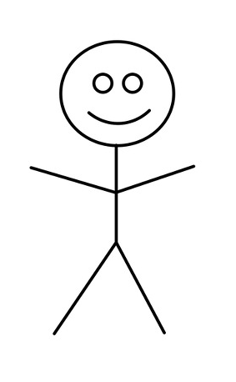
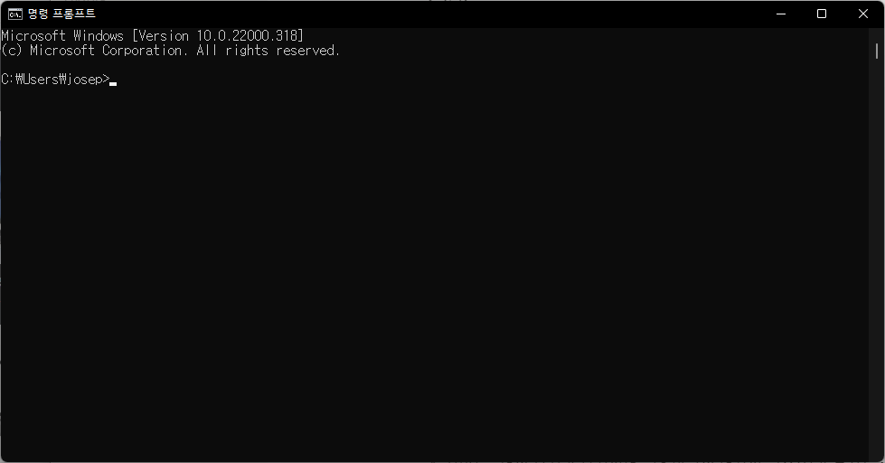
A 유저
A 유저가 방에 입장
A
1. 나 들어가~
B 유저
2. ㅇㅋ
C 유저
서버
D 유저
A
Notes:
자 우선 4명의 유저가 어떻게 게임 속 같은 공간에 접속하는지 살펴봅시다.
우선 A 유저가 본인의 컴퓨터를 통해 게임에 접속합니다.
그럼 그 순간 A 컴퓨터에서 동작하는 게임 곧 클라이언트가 서버에게 나 이제 들어간다~라고 이야기를 합니다.
그럼 서버는 오케이 메시지를 보내면서 아주 순조롭게(?) A는 서버에 접속하게 되죠

Slide 38
A 유저
B 유저가 방에 입장
A
B
4. B 유저
B 유저
A
B
1. 나 들어가~
2. ㅇㅋ
3. A 유저
C 유저
서버
D 유저
A
B
Notes:
자 이제 B유저가 입장합니다.
역시 마찬가지로 B유저는 자신의 컴퓨터를 통해 서버에 들어간다고 이야기를 하고
서버는 역시 오케이 메시지를 보냅니다.
하지만 이제부터 중요한 점은 이미 서버에 A유저가 접속한 상태라는 점입니다.
우선 서버는 B에 유저에게 A가 이미 있음을 알려줘야 겠죠
그리고 A유저에게는 새로 입장한 B 유저의 정보를 전달해줘야 겠죠

Slide 39
핵심은
나 말고 다른 유저는
서버가 컨트롤 한다!
Notes:
핵심은 나 말고 다른 유저는
바로 서버가 컨트를 한다는 점입니다.
본인의 캐릭터는 본인이 움직이겠지만
타인이 움직이는 캐릭터를 내 시점에서는 모두 서버가 움직이고 있는 것이죠
좀 더 이해를 돕기 위해 계속해서 예제를 살펴볼게요

Slide 40
A 유저
C 유저가 방에 입장
A
B
C
4. C 유저
B 유저
A
B
C
4. C 유저
1. 나 들어가~
C 유저
2. ㅇㅋ
A
B
C
3. A, B 유저
서버
D 유저
A
B
C
Notes:
두 번에 거쳐 이야기 드렸기 때문에 C 유저가 입장하는 프로세스는
이제 좀 쉽게 와 닿을 것 같습니다.
C 유저 역시 본인의 컴퓨터로 서버에 나 들어간다고 통보하고
역시 오케이 메시지를 서버가 보내겠죠
그리고 이미 접속해 있는 A, B 유저의 정보를 C에게 알려주고
A, B 유저에게는 C 유저의 정보를 알려주는 것으로 C 유저 입장은 마무리 됩니다.

Slide 41
A 유저
D 유저가 방에 입장
A
B
C
D
4. D 유저
B 유저
4. D 유저
A
B
C
D
4. D 유저
C 유저
A
B
C
D
1. 나 들어가~
서버
D 유저
A
B
C
D
2. ㅇㅋ
3. A, B , C 유저
A
B
C
D
Notes:
마지막으로 D 유저까지 입장을 했네요!

Slide 42
힘들게 방에 입장은 했지만,
이제 캐릭터를 움직여봅시다.
Notes:
드디어 힘들게 방에 입장은 했지만
이제 캐릭터를 움직여봅시다.

Slide 43
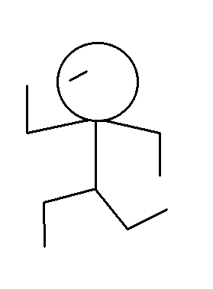
A 유저
A 유저가 이동
A
B
C
D
A
2. 이동 가능한지 확인해 봄
1. 나 이동 가능?
3. 이동 데이터
B 유저
A
A
B
C
D
3. 이동 데이터
C 유저
3. 이동 데이터
A
A
B
C
D
서버
3. 이동 데이터
A
D
D 유저
A
B
C
A
B
A
C
D
Notes:
우선 A 유저가 서버에 물어봅니다.
내가 이동하는 지형이 이동 가능한 지형인가요?
그럼 서버가 내부적으로 점검을 한 후에
해당 지형이 플레이어가 이동 가능한 지형이라면
이동 데이터 즉 패킷을 A유저에게 보내줍니다.
하지만 이렇게만 해주면
같은 공간에 접속한 B, C, D 유저는 A 유저가 움직인 사실을 도통 알 길이 없습니다.
왜냐하면 나 말고 다른 유저는 서버가 컨트롤을 해줘야 하기 때문입니다.
따라서 B, C, D 유저에게 각각 A 유저의 이동 데이터를 보내줘서
A유저가 현재 움직이고 있다는 것을 서버는 알려줘야 합니다.

Slide 44
즉 서버는 n명의 유저가 움직이면
n^2 만큼의 연산(O(n^2))이 필요합니다.
(거기에 소켓 IO 연산까지..)
예를 들어 500명의 유저가 동시에 움직이면
서버는 250,000번의 연산이 필요하게 됩니다.
Notes:
즉 서버는 n명의 유저가 움직이면 n의 2제곱 만큼의 연산이 필요합니다.
(A유저가 움직였을 때 A, B, C, D 유저에게 각각 이동 패킷을 보내는 처리)
이게 그냥 보통 연산도 아니고 소켓 IO가 포함된 연산을 n의 2제곱 만큼의 연산이 필요한 거죠
예를 들어 500명의 유저가 동시에 움직이면 서버는 250,000번의 연산이 필요합니다.

Slide 45
여기서 몬스터 AI, 공격 스킬 등이 적용되면 진짜 절로 토가 나옴..
Notes:
여기서 몬스터의 AI, 공격 스킬 등이 적용이 되면
해당 연산을 처리하는 서버는 토를 하게 되겠죠..?

Slide 46
이것을 처리하기 위해 MMO 게임 서버는
반드시 멀티 쓰레드 병렬처리가 필수적입니다.
하지만 이렇게 되면 운영체제 강의에서
볼 수 있었던 Race Condition, Dead Lock 문제 등
구현 난이도가 매우 높아지게 됩니다.
Notes:
이것을 가능하게 만들기 위해서 MMO 서버는
반드시 멀티 쓰레드 병렬 처리가 필수적입니다.
하지만 이렇게 되면 운영체제 강의에서 볼 수 있었던
경합경쟁, 데드락 문제 등
생각만 해도 골치 아픈 이슈들이 등장하고 구현 난이도 또한 매우 높아지게 됩니다.
따라서 서버 개발자를 구하기가 쉽지 않고 각 게임회사의 게임서버 기술은 극비에 붙이는 경우가 많다고 합니다.

Slide 47
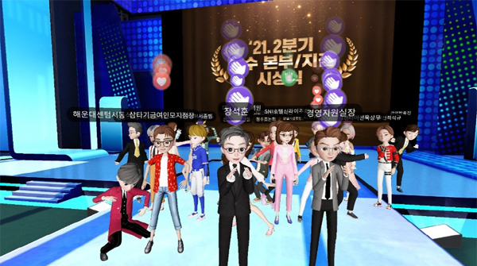
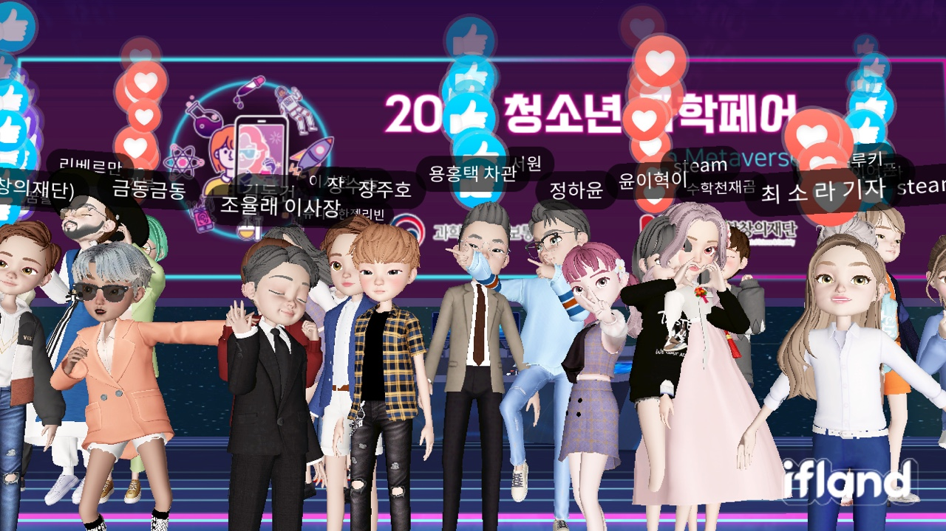
Notes:
자 이제 다시 원점으로 돌아와서요
앞으로 구현될 메타버스 공간에서는 이와 같은 MMO 서버 기술이 정말 핵심이 될 것이라고 생각합니다.

Slide 48
끝으로 제가 가고 싶은 방향은....
Notes:
끝으로 제가 개인적으로 가고 싶은 방향은..
메타버스 속 클라이언트와 서버를 모두 할 줄 아는 개발자가 되고 싶습니다.
이미 펄어비스에서는 클라와 서버 모두 할 줄 아는 개발자가 투입되어 프로젝트를 진행하고 있고
특정 기능을 구현하기 위해 클라, 서버 개발자가 나뉘는 것이 아니라
특정 기능을 한 명의 개발자가 맡아서 클라, 서버 개발을 같이 하는 방식을 차용하고 있다고 합니다.

Slide 49
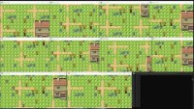
강의를 수강하면서 만든 2D MMO 게임 샘플
Notes:
이를 위해 개인적으로 강의를 들으면서 만든 2D MMO 프로젝트입니다.
디자인은 매우 허접하지만 내부 서버 소스는 많은 공부가 될 겁니다.

Slide 50
게임 서버 강의 요약 및 소스
https://github.com/Joseph-Cha/ServerProgrammingStudyForUnity
MMO 게임 샘플 소스
https://github.com/Joseph-Cha/MMO_Game_Sample

Slide 51



감사합니다.
차동훈
joseph.c@kakao.com
https://github.com/Joseph-Cha
Notes:
긴 발표 들어주셔서 진심으로 고생 많으셨고 감사합니다.
혹시 발표와 관련해서 질문이 있다면 해주시고
제 개인 깃허브도 많이 놀러오셔서 팔로우 걸어주세요 ㅋㅋㅋ
바로 맞팔 하겠습니다 ㅎㅎ

Slide 52
참고 자료
링크드인 유보비님의 칼럼
https://www.linkedin.com/posts/bobiyu_%EC%9C%A0%ED%98%84%EC%A4%80%EC%9D%98-%EB%8F%84%EC%8B%9C-%EC%9D%B4%EC%95%BC%EA%B8%B0-%EB%A9%94%ED%83%80%EB%B2%84%EC%8A%A4%EB%8A%94-%EC%A7%84%EC%A7%9C-%ED%98%81%EB%AA%85%EC%9D%B8%EA%B0%80-activity-6870661862653075456-OUO4
유니티 메타버스 입문서
https://kr.object.ncloudstorage.com/ebook202110metaverse/UTK_All_ebook_Intro-to-the-Metaverse%20%281%29.pdf

